Slide 1
3. Modelagem de sistemas discretos e híbridos

Slide 2
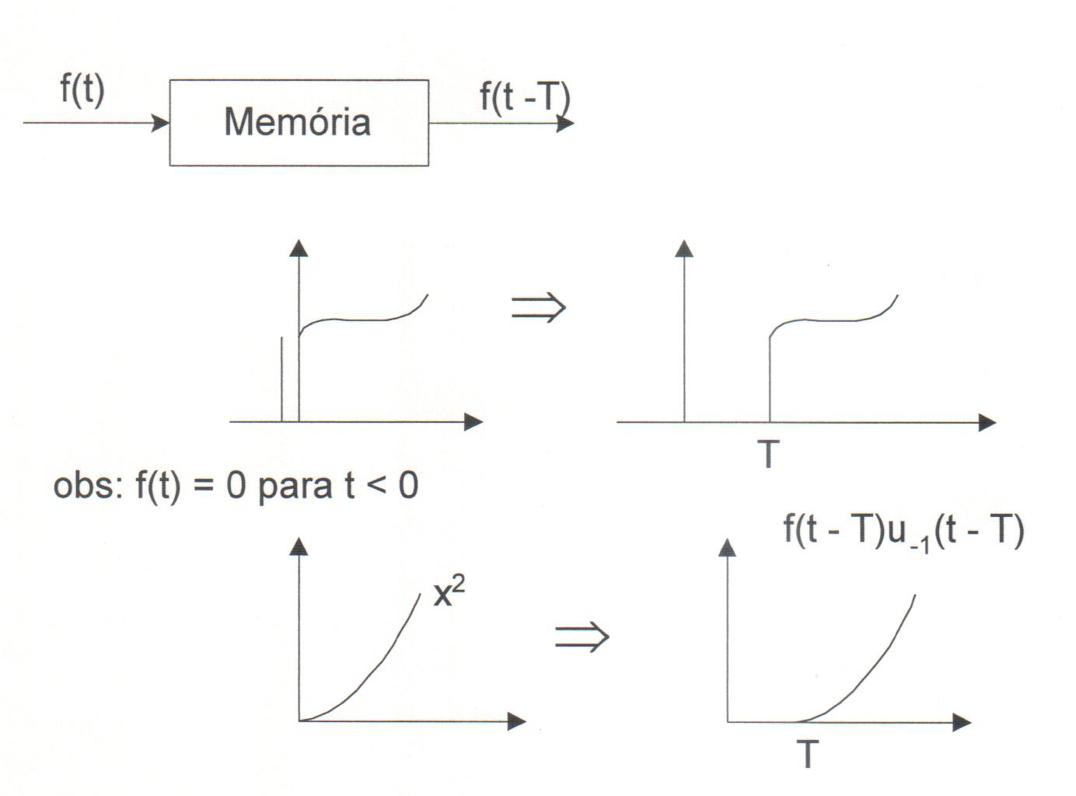
3.1 Memória e implementação de funções discretas
3.1.0. Operador Atraso ou Retardo unitário
Considere T o período de amostragem:

Slide 3
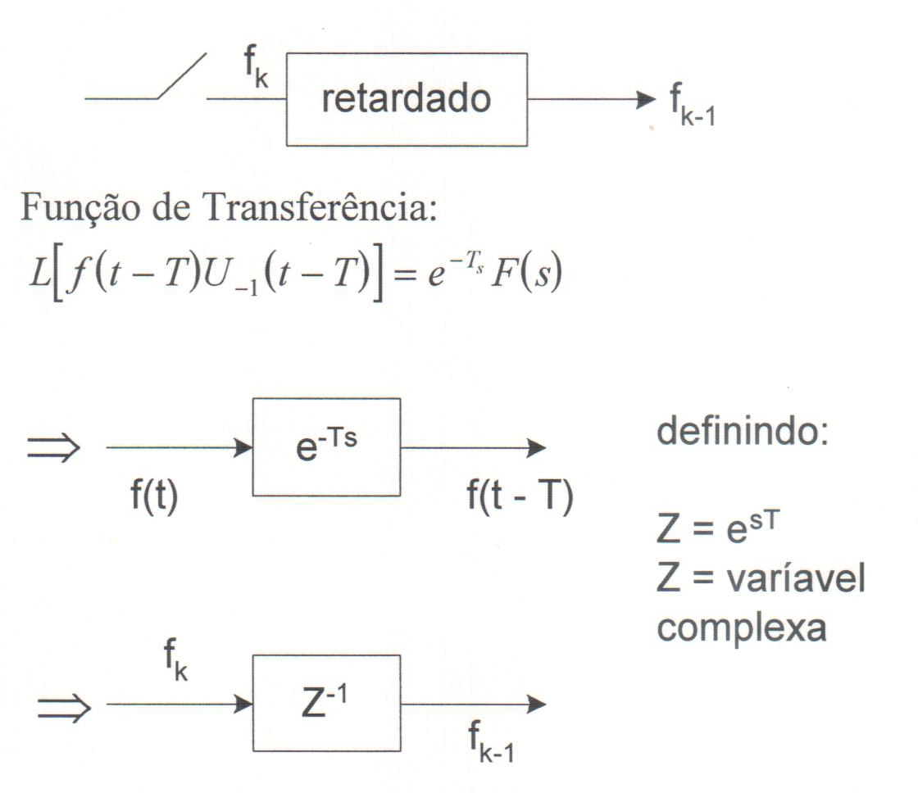
G(Z) = Z⁻¹ ou 1/Z O atraso unitário é o elemento básico de representação de sistemas discretos

Slide 4
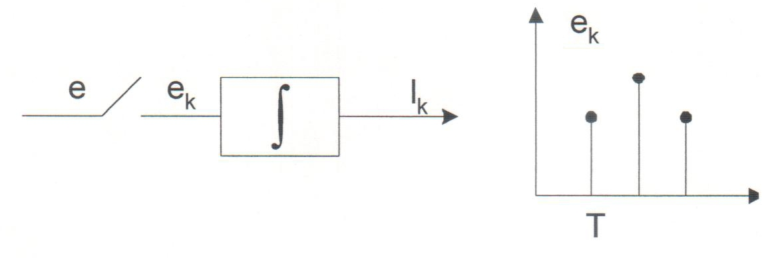
3.1.1. Integração de sinais discretos Aproximações

Slide 5
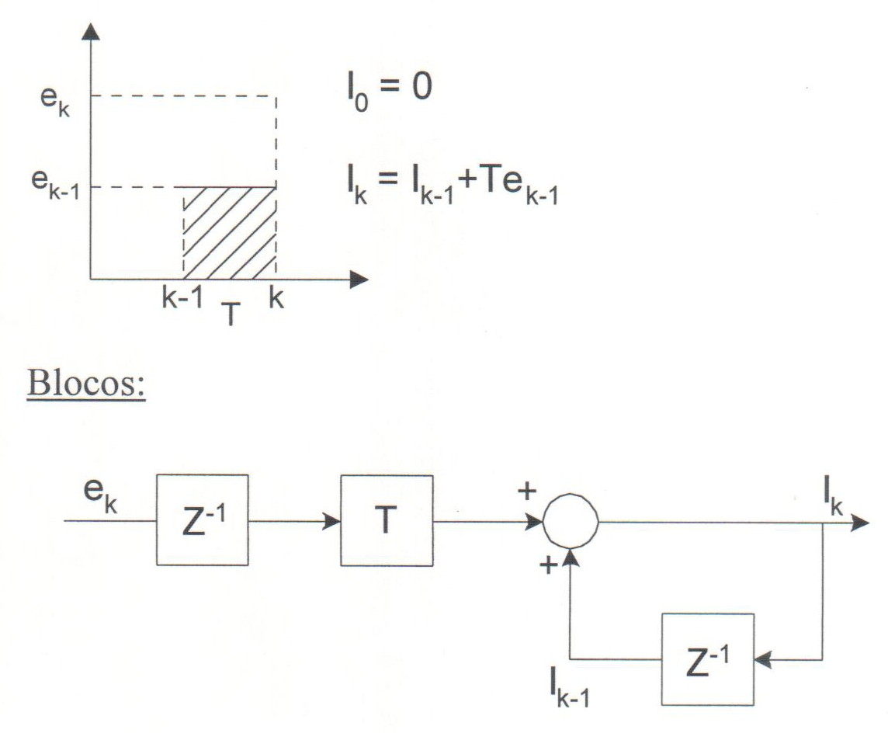
Integral por baixo

Slide 6
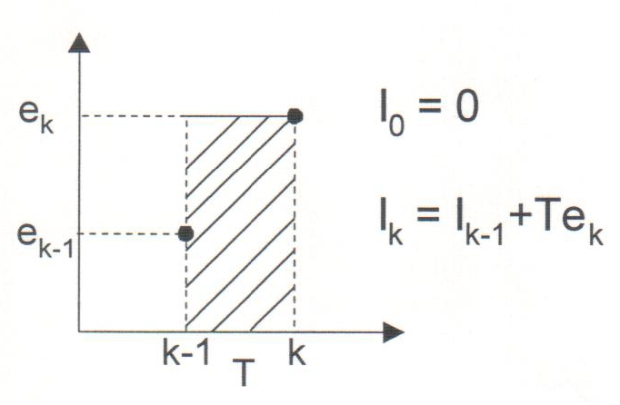
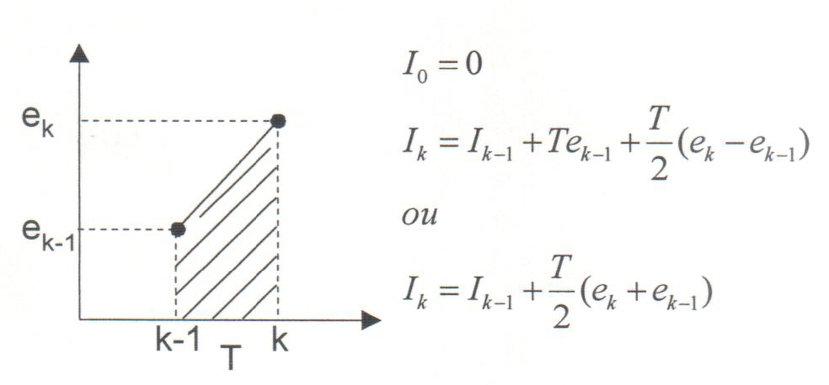
Integral por cima e integral trapezoidal

Slide 7
Exercício 3.1
3.1.1 Faça os diagramas de blocos das integrais por cima e trapezoidal.
3.1.2 Escreva as equações à diferenças do método de Simpson e o diagrama correspondente.
3.1.3 Explique o que os métodos de Runge-kutta tem a ver com tudo isso.

Slide 8
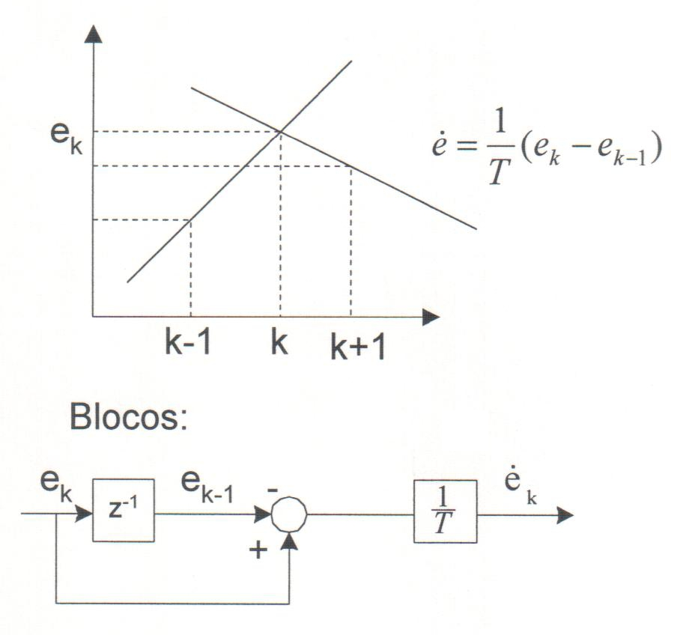
3.1.2. Derivada discreta causal

Slide 9


3.1.3. Funções de Transferência
Fazendo a transformada Z das equações à diferenças das funções anteriores, supondo condições iniciais nulas, pode-se obter as respectivas funções de transferência.
Da Integral por baixo:
Da derivada:
Exercício 3.2: Obtenha as funções de transferência das outras aproximações discretas da Integral.

Slide 10
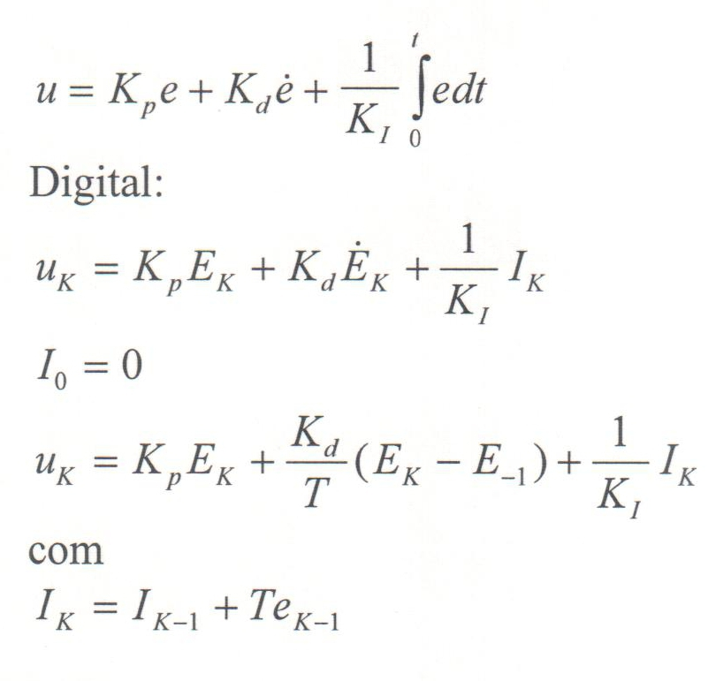
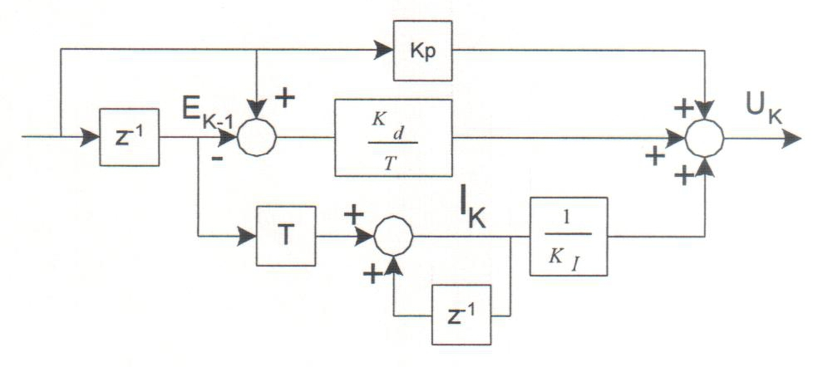
3.1.4. PID discreto Equações e diagrama

Slide 11
Função de transferência e programa de Simulação
Exercício 3.3: Obtenha a Função de transferência do PID.
Exercício 3.4: faça um fluxograma detalhado e o programa computacional (rotina em Matlab ou linguagem qq) correspondente que “simule” o funcionamento do PID discreto para entradas em degrau, rampa e senoidal. Teste para 4 conjuntos distintos de valores não nulos de T, Kp, Kd e KI. Analise. Não use o Simulink.

Slide 12
3.2. Modelos de sistemas discretos Equações à diferenças
Exemplos no quadro:
Crescimento populacional. Coelhos.
Empréstimo, financiamento...

Slide 13
3.3 Discussão da discretização de sistemas contínuos – Estado Discreto
Primeira abordagem: Amostrando as variáveis das equações do sistema contínuo e substituindo as aproximações das derivadas.
Segunda abordagem: Colocando um Hold de ordem zero na entrada do sistema contínuo e utilizando a transformada Z.
Terceira abordagem: Utilizando a matriz de transição de estado contínua.

Slide 14
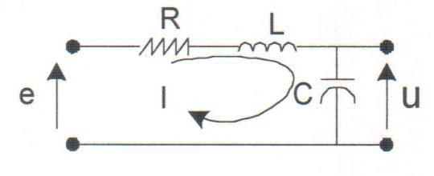



3.3.1. Aproximação discreta das equações diferenciais - Circuito RLC
Transformada de Laplace : E=RI+LSI+U, I=CSU
Substituindo I na primeira equação tem-se: E=RCSU+LCSSU+U
Assim, a FT do diagrama reduzido entrada-saída é:

Slide 15
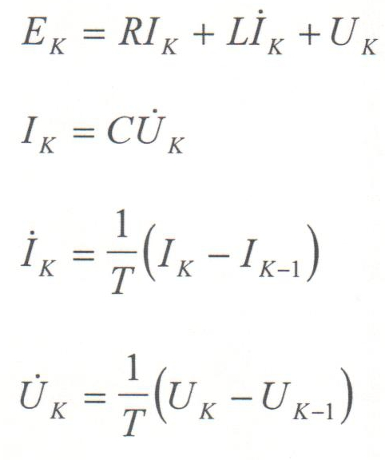
3.3.1.1. Aproximação discreta das equações diferenciais com derivada causal
Primeira tentativa: Considere as equações do circuito RLC mostrado em aula. Amostrando todas as variáveis envolvidas e utilizando a aproximação discreta da derivada, pode-se obter um modelo aproximado discreto para esse sistema.

Slide 16
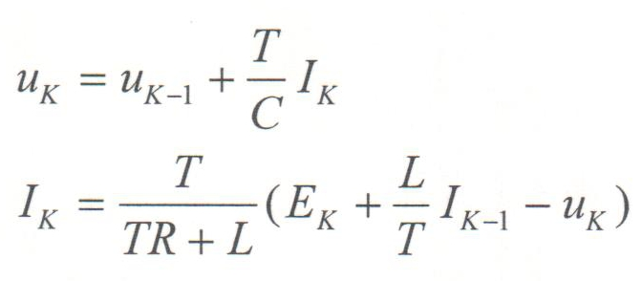
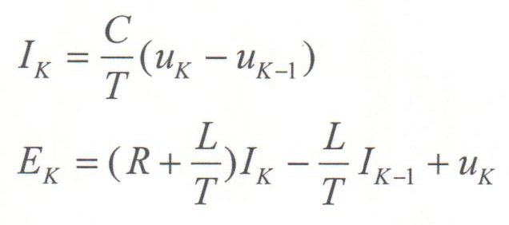
Modelo discreto aproximado do circuito RLC - Amostragem T
Substitui-se as aproximações discretas das derivadas nas equações contínuas e explicita-se as variáveis amostradas no instante K.
Ik-1 e uk-1 seriam as variáveis de estado discretas. Utilizando o bloco elementar do atraso unitário (1/Z), pode-se obter um diagrama de estado discreto, com as variáveis de estado nas saídas dos blocos atraso. Note que neste caso o período de amostragem “T” intervem no modelo como parâmetro.

Slide 17
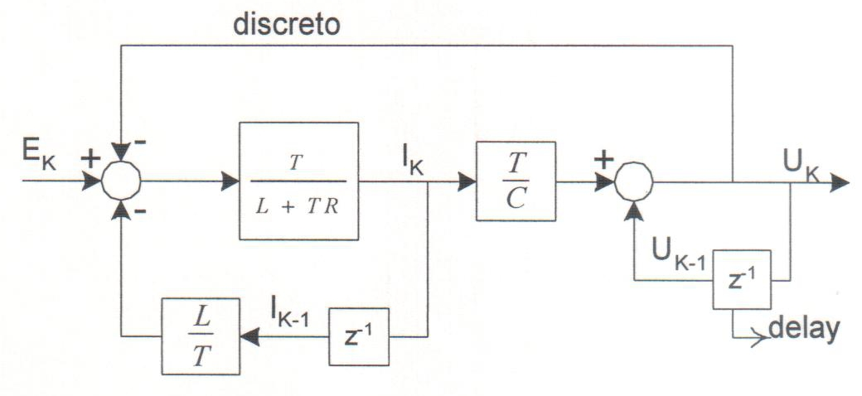
Diagrama de “estado” discreto do circuito RLC – Causalidade

Slide 18

Equações de estado Discretas
Para se obter as equações de estado discretas é necessário obter equações à diferenças de primeira ordem, onde do lado direito tem-se unicamente variáveis de estado discretas e variáveis independentes. O diagrama anterior e as equações correspondentes não possibilitam uma substituição adequada de variáveis. De fato, no instante k é necessário o valor de Ik para o cálculo de uk e é necessário o valor de uk para o cálculo de Ik.
A forma padrão das equações de estado discreta é:

Slide 19
3.3.1.2. Aproximação discreta das equações diferenciais com derivada não causal
Podemos obter uma aproximação discreta do modelo do sistema como um “preditor” do estado do sistema num instante k+1, a partir dos valores das entradas e estado no instante k, utilizando a expressão da derivada não causal.
Avaliar essa abordagem na terceira parte do trabalho.

Slide 20


Aproximação discreta do modelo de estado contínuo

Slide 21
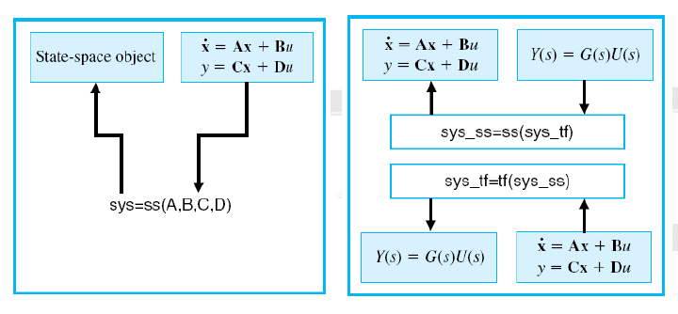
Modelagem via Matlab

Slide 22
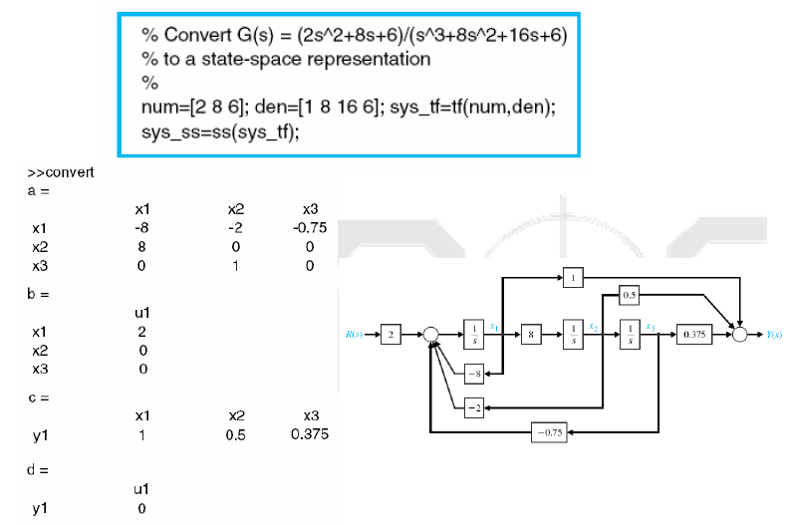
Exemplo

Slide 23
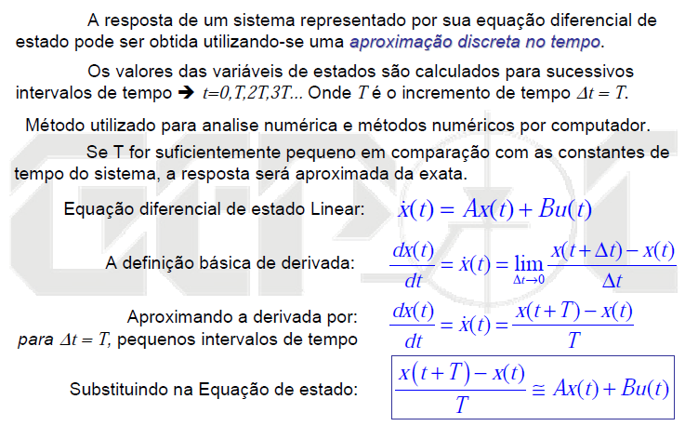
Aproximação discreta da equação de estado via aproximação da derivada

Slide 24
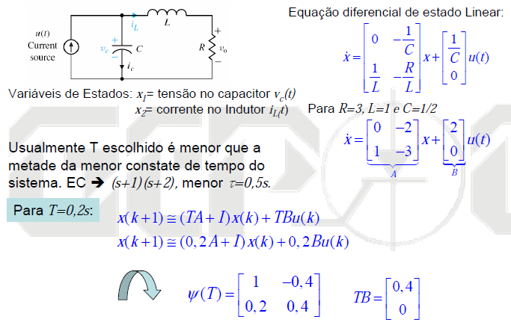
Exemplo

Slide 25
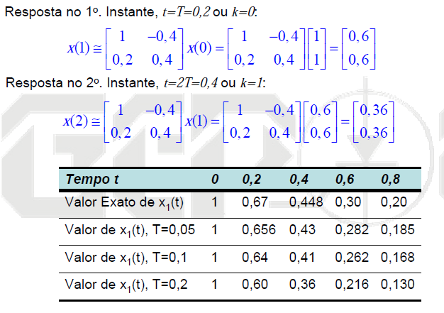
Exemplo

Slide 26
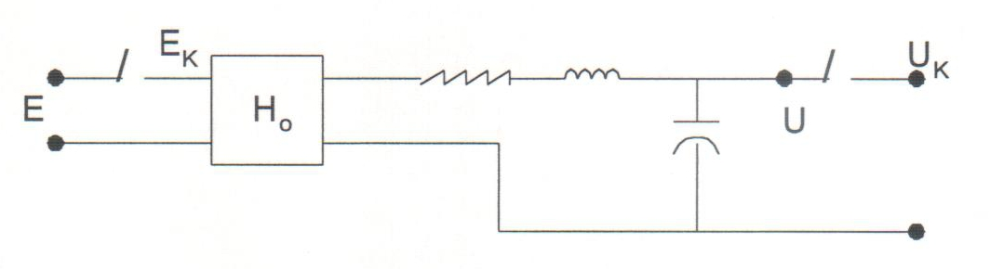
3.3.2. Segunda abordagem: Hold na entrada e transformada Z
Obter uma aproximação discreta de

